Slide 1

Od modela do izvršenja –
implementacija Oracle BPM Suite-a u BH Telekomu
Mr.sc. Anita Lovrić
Mario Vidaček
Business Excellence through Knowledge and Experience

Slide 2

Sadržaj
Uvod
Ciljevi projekta
Uspostava Business Process Governance-a
Uspostava Business Process Management-a
Implementacija TO-BE procesa pomoću Oracle BPM Suite-a 12c
Zaključak

Slide 3
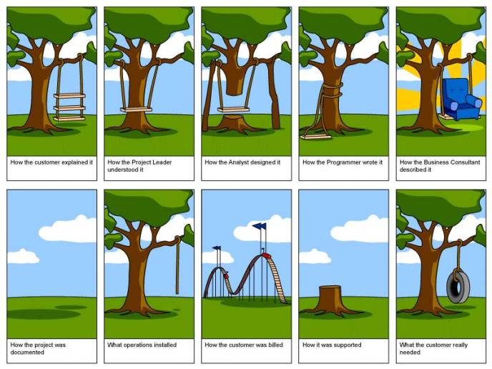
1. Uvod

Slide 4
2. Ciljevi projekta
Podizanje efikasnosti poslovnih procesa i kvalitete poslovanja
Usklađivanje sa obavezujućim propisima, normama i standardima
Postepeno i sistematsko uvođenje organizacijskih promjena
Osposobljavanje poslovnih korisnika da samostalno upravljaju svojim poslovnim procesima
Uspostava i operacionalizacija Business Process Governance-a
Uspostava Business Process Modelinga
Identifikacija i analiza AS-IS poslovnih procesa
Dizajn preporuka za unaprjeđenje i TO-BE poslovnih procesa
Implementacija platforme za BPM
Digitalizacija 4 poslovna procesa – „Od modela do izvršenja”

Slide 5
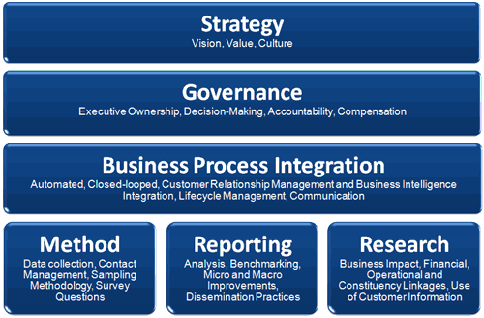
3. Uspostava Business Process Governance (1/2)
Što je Governance?
Business Process Governance
    Definiranje, donošenje i provedba smjernica, pravila, politika koje pokreću odgovornosti i aktivnosti tijekom cjelokupnog životnog ciklusa poslovnih procesa
  Radni okvir za Business Process Governance
    Model za BPG
    Uloge i odgovornosti
    Mehanizmi implementacije
Notes:
Master dokument
Definirane odgovornosti ostvaruju i povećavaju svijest o važnosti poslovnih procesa
Napor koji traže su: proaktvno promišljanje o procesima i zajednički sastanak-usuglašavanje

Slide 6
3. Uspostava Business Process Governance (2/2)
Model za BPG
  Nacrt djelovanja i potrebni procesi koje je potrebno usvojiti da se BPM provodi kontinuirano
  Uspostava BPM centra izvrsnosti
  Mehanizam uspostave i provedbe
  BPM procesi upravljanja
  BPM procesi podrške
  BPM ključni procesi
  BPM komplementarni procesi
  BPM tehnologija
  Glavne komponente modela
  BPM edukacija
  Politika upravljanja poslovnim procesima
  Metodologija upravljanja poslovnim procesima
  Konvencije modeliranja
  Menadžerski podsjetnici
BPG model
Uloge i odgovornosti
Akcijski plan
Komponente modela
Mehanizmi implementacije
Kritični faktori uspješnosti

Slide 7
3. Konvencije modeliranja
Modeliranje i implementacija modela poslovnih procesa je iterativan i međuzavisan proces – konvencije definiraju pravila/dobre prakse
Konvencije za modeliranje osiguravaju:
  Standardiziranost
  Kvalitetu modela
  Konzistentnost objekata u repozitoriju poslovnih procesa
  Konvencije:
  Konvencije za rad s repozitorijem poslovnih procesa Oracle BPM Suite:
    Konvencije za konfiguraciju i administriranje baze
    Dodjeljivanje uloga
  Konvencije za modeliranje poslovnih procesa
    Pravila za imenovanje objekata
    Konvencije modeliranja - tipovi modela

Slide 8
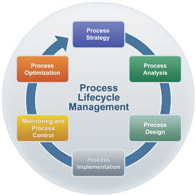
4. Uspostava Business Process Managementa
Metodologija za upravljanje poslovnim procesima
Podržava sve faze životnog ciklusa upravljanja poslovnim procesima:
  Strategija poslovnih procesa
  Identifikacija poslovnih procesa
  Modeliranje poslovnih procesa
  Analiza procesa
  Implementacija poslovnih procesa
  Mjerenje poslovnih procesa
Osigurava konzistentni pristup i procesno-orijentiran pogled
Osigurava da su potrebne informacije centralno dokumentirane i adekvatno strukturirane

Slide 9
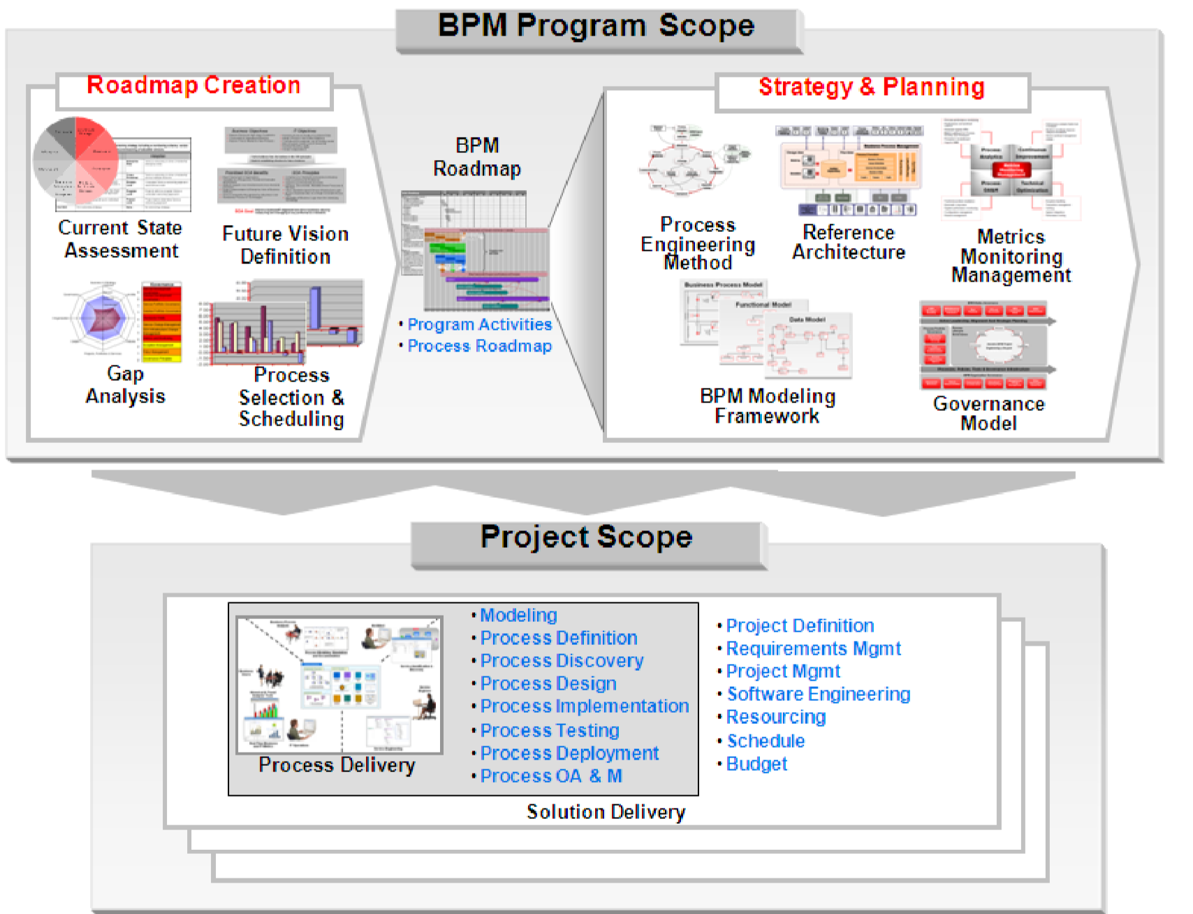

Slide 10
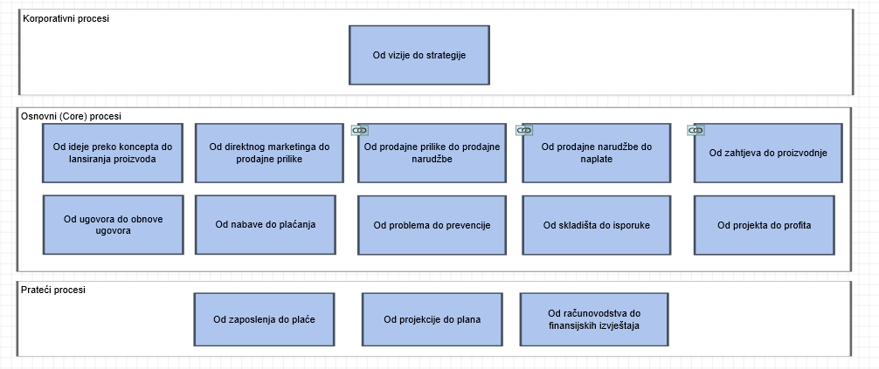
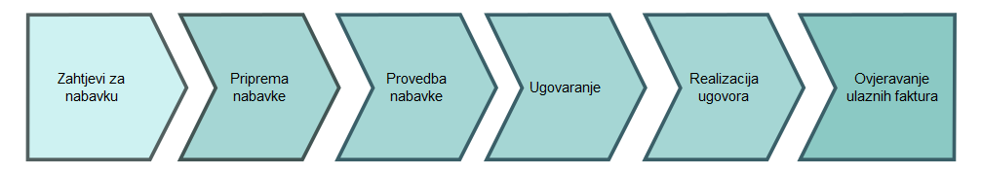
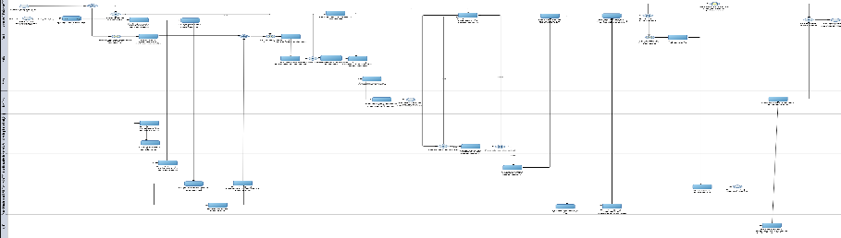
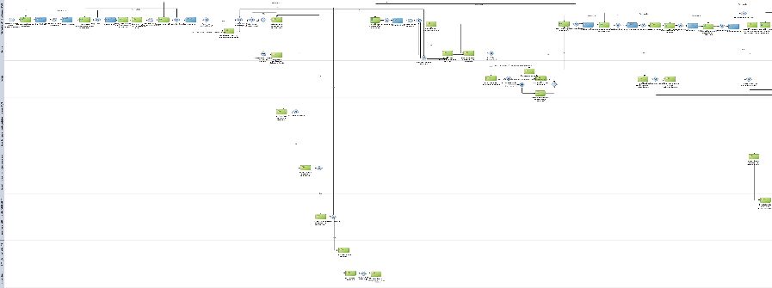

4. Identifikacija, modeliranje i analiza poslovnih procesa
Glavni
procesi
14 glavnih procesa
Level 1
Podprocesi
132 podprocesa
Level 2
Aktivnosti
8 detaljnih
Level 3
4 digit.
Radni zadaci
Level 4

Slide 11
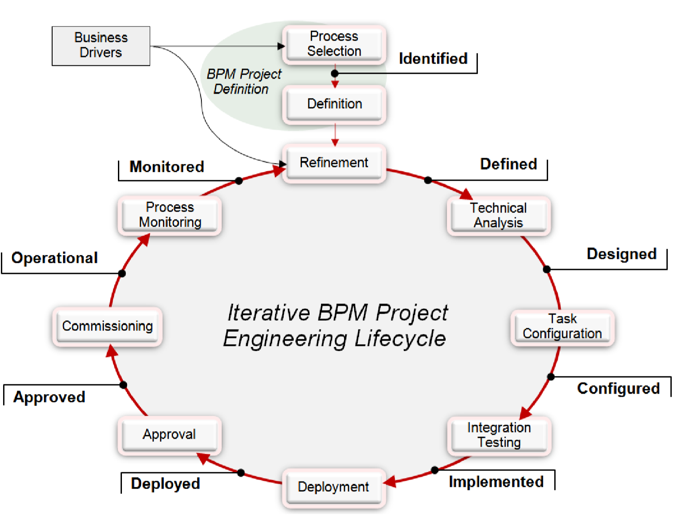
5. Implementacija poslovnih procesa - podfaze
Notes:
Tipični životni ciklus poslovnog procesa.
Definiranje → Dizajn →Konfiguracija i implementacija → Operativno izvršavanje → Praćenje (monitorin)→ Korektivne mjere/Novo definiranje
BPM omogućava kontinuirano unaprjeđivanje poslovanja svake kompanije

Slide 12
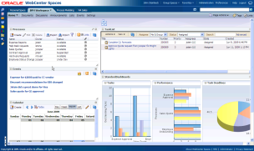
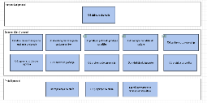
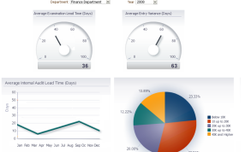
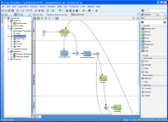
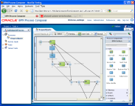
5. Komponente Oracle BPM Suite
Business Architecture
Process Workspace
Process Composer
Browser-based
Upravljanje zadacima
Enterprise mape
Lanci vrijednosti
Strateški modeli
Process Analytics
Business driven modeling
Business Activity Monitoring
Poslovni indikatori
Upravljačke ploče
BPM Studio
Za proces developere
JDeveloper
Process Composer
BPM Runtime
Širi spektar poslovnih korisnika
Browser-based alat
Standardi– BPMN 2.0, BPEL, Service Component Arhitecture (SCA)
Poslovna pravila
Dinamičan
Ekstenzija SOA-e
Notes:
Process composer– omogućava poslovnim arhitektima modeliranje najviših nivoa poslovne arhitekture. Pomažu u usmjeravanju poslovnih procesa ka izvršavanju strategije kompanije.
Kako bi se postigao Business-Driven Modeling:
BPM Studio namijenjen proces developerima, baziran na JDeveloper integriranom razvojnom okruženju (IDE).
Process Composer Browser-based alat, omogućava funkcionalnost modeliranja širem spektru poslovnih korisnika.
BPM Runtime- naslanja se na SOA Suite
Business Process Modeling and Notation (or BPMN) standard
Service Component Architecture (or SCA) standard
Business Activity Monitoring (BAM) osigurava krajnjim korisnicima end-to-end mjerenje procesa. Uz to osigurava mogućnost modeliranja KPIs unutar procesa, te na temelju njih krajnji korisnici mogu definirati vlastite upravljačke ploče koji pokazuje te ključne mjere. Te zatim „drill-dow-nat” unutar svake od komponenata.
Process Workspace- sofisticirani browser-based alat kroz koji krajnji korisnici izvršavaju svoje procesne zadatke

Slide 13
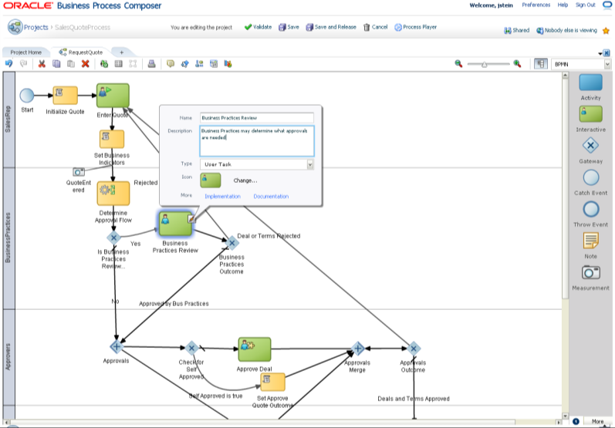
5. Business Process Composer
Poslovni analitičari na jednostavan način mogu evidentirati proces
ili učitati postojeći iz Visio-a ili drugog alata
Dokumentirati proces
Dijeliti modele i kolaborirati (PAM)
Notes:
Ključ za business-driven modeling i dizajn je Business Process Composer. Definicija poslovnog procesa se radi pomoću grafičke modeling notacije BPMN. Uz to što poslovni analitičari mogu specificirati aktivnosti i tokove podataka, mogu i vezati dokumente (odluke, pravilnike) kako bi se jasnije opisao proces.
Tipično je da poslovni analitičari rade zajedno sa IT developerima kako bi se implementacija poslovnog procesa ubrzala. U tu svhu koristimo PAM (Process Asset Manager) koji dozvoljava da se modeli dijele sa IT developerima koji imaju mogućnost JDeveloper-IDE u nastavku životnog ciklusa razvoja aplikacije.

Slide 14
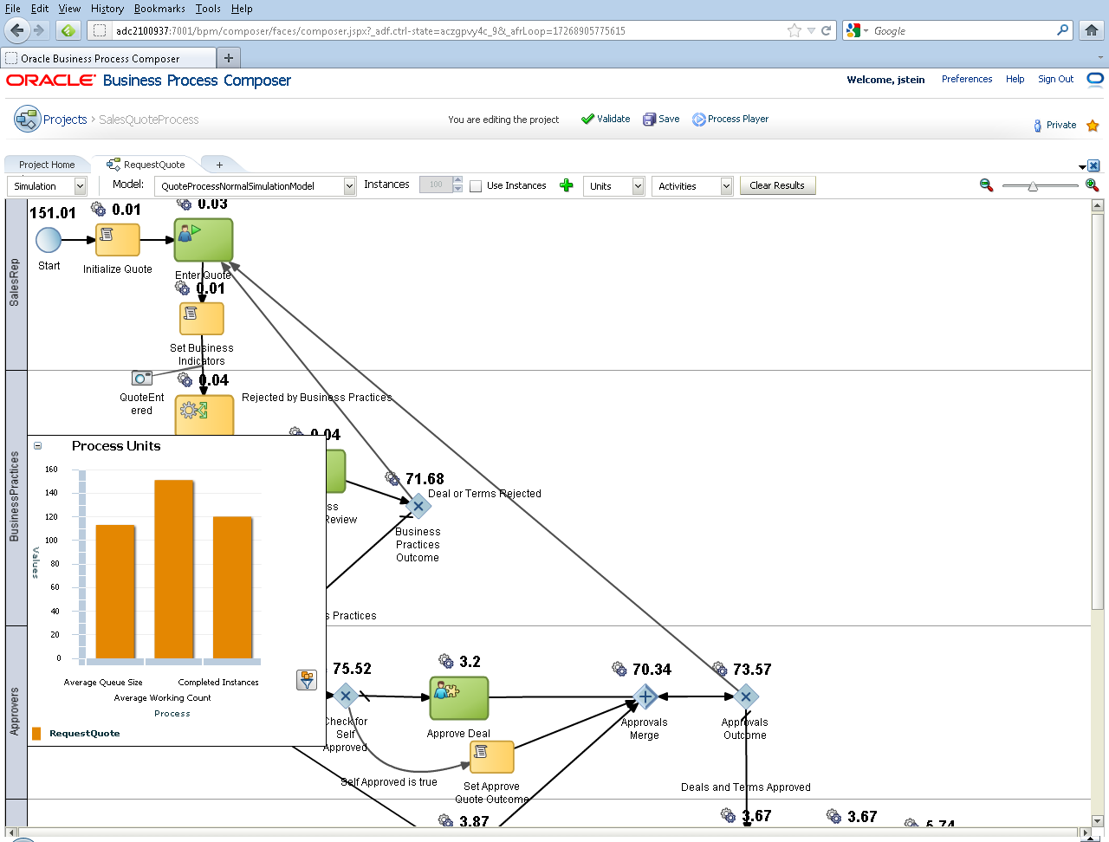
5. Simulacija koja rezultira optimizacijom
Pokretanje simulacija za izradu „what-if” analiza
Pronalazak „uskih grla” u procesu
Ravnomjerna raspodjela resursa
Notes:
Jedanput kada se inicijalni proces definira poslovni analitičari mogu pokretati simulacije kako bi pronašli uska grla u procesu, redundantne aktivnosti u konačnici unaprijediti proces.

Slide 15
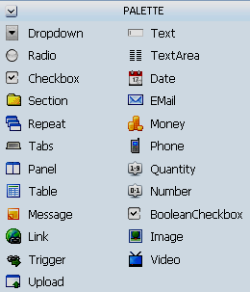
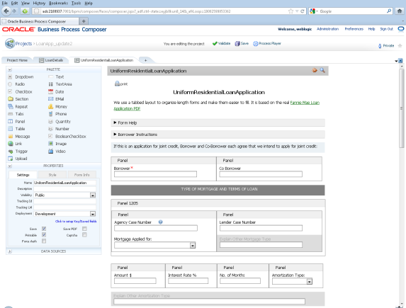
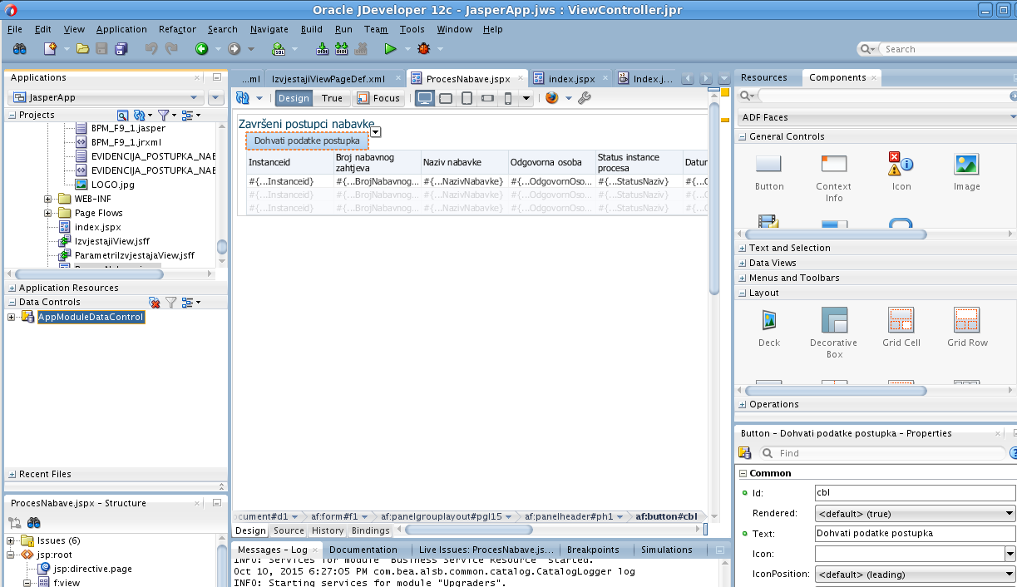
5. „Rapid application development”
  ”Form-first” vs „Design-first”
  Web Forms(Frevvo) vs ADF
  Jednostavno kreiranje/definiranje forma
  Pregled i testiranje forma u composer-u
Borrower*
Notes:
Kako bi se postigao optimalan dizajna korisničkog sučelja kojeg koriste poslovni korisnici potrebno je uključiti tu poslovnu stranu poslovnu stranu u dijelu dizajna.
Koristeći BPM Process Composer, poslovni korisnici mogu na jednostavan i intuitivan način kreirati forme za bilo koji od dijelova procesa u kojem ljudi vrše interakciju sa sustavom. Takve forme se mogu direktno diplojati na produkciju ili mogu poslužiti kao podloga IT-u za daljnje unaprijeđivanje.
Web Forms – jednostavnije forme, manje polja, manje kontrole
ADF – naprednije forme

Slide 16
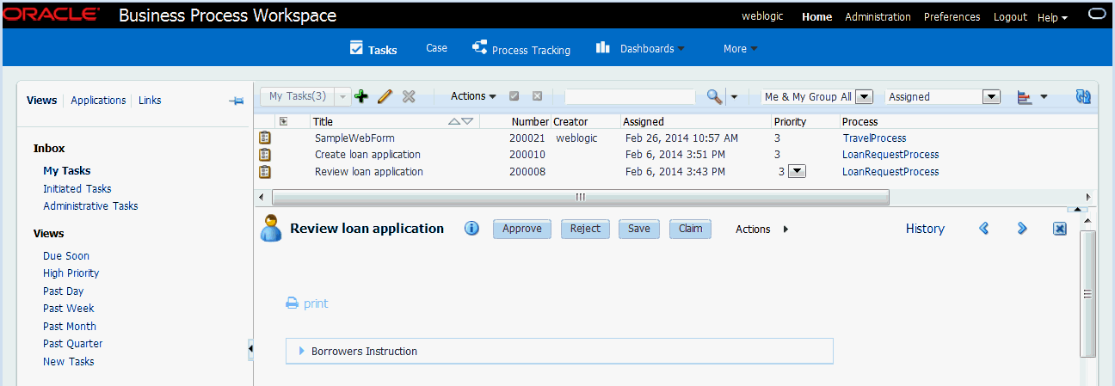
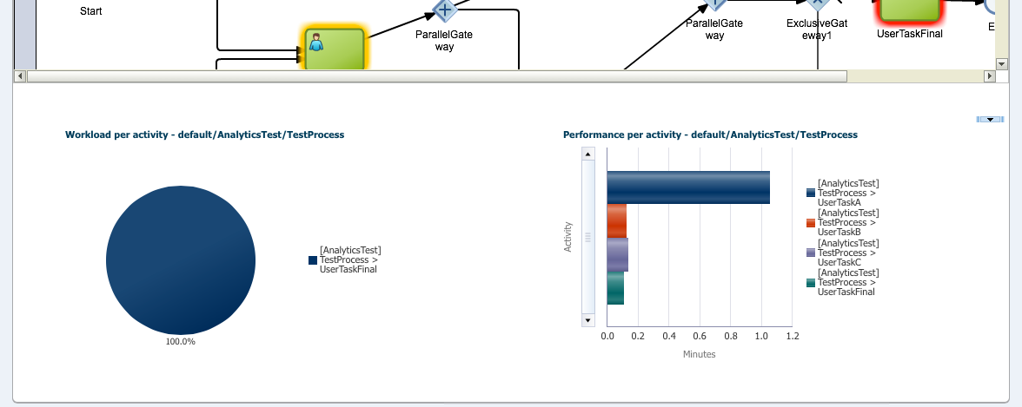
5. Jedinstvena radna površina
Portal za upravljanje zadacima
Praćenje aktivnosti unutar procesa
Puna vidljivost statusa procesa
Nema upravljanja poslovnim procesima bez mjerenja poslovnih procesa (BAM/KPI/PPM)
Jednostavna personalizacija
Notes:
Kada je proces dovršen i diplojan, poslovni korisnice koriste Workspace kako bi inicijalizirali i radili a procesu (kreiranje zahtjeva, odobravanje kredita,…)
Tokom egzekucije procesa, poslovnim korisnicima je potreban informacija o zadacima koji se izvršavaju te statusima u kojima se pojedini nalaze bez obzira što se isti izvršavaju kroz različite organizacijske jedinice te se za iste koriste različiti informacijski sustavi. Kroz Oracle BPM omogućava puni audit u bilo kojem trenutku vremena.
Oracle BPM osigurava funkcionalnosti kolaboracije sa kolegama.
Monitoriraj proces u stvarnom vremenu
KPIs i SLAs
Analiziraj događaje kako nastaju
Identificiraj prijetnje
Alertiraj korisnike u stvarnom vremenu
Poduzmite akcije prema trenutnom stanju
Upravljačke ploče u stvarnom vremenu

Slide 17
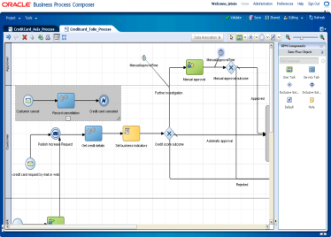
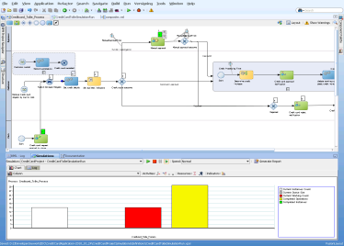
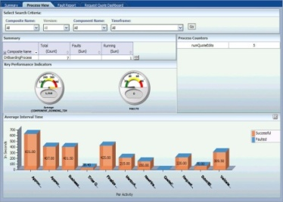
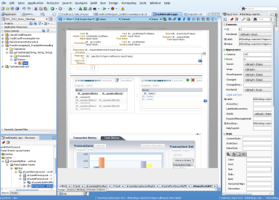
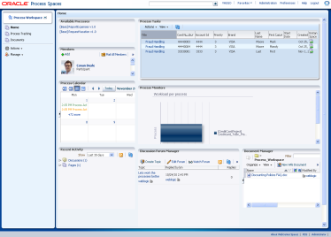
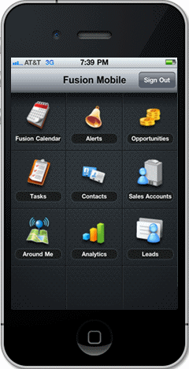





5. Implementacija pomoću Oracle BPM Suite-a 12c
Business Composer/BPM Studio
Business Composer
Model
&
Design
Simulate
&
Analyze
Monitor
&
Improve
Integrate
&
Deploy
BPM studio/Business Composer
BAM/Process player
Manage
&
Control
Workspace/Task manager portal/Mail
Notes:
Poslovni korisnici dizajniraju i analiziraju poslovni proces (business composer/simulacije)
Integracijom poslovnog procesa sa središnjim informacijskim sustavima svake kompanije (ERP, CRM), te orkestracijom njihove interakcije sa dizajniranim procesom dobivao novi izvršni sustav (SOA/BPEL/composer)
Jedanput kada se aplikacija u deploja, krajnji korisnici počinju dobivati zadate na temelju pravila rutiranja (Workspace, Task management portal, mail)
Suučesnici procesa, kao i nadzorne osobe imaju mogućnost monitoriranja tima/procesa kroz personalizirane dashorde (BAM/Process player)
Analitičari mogu na temelju dobivenih podataka odraditi korektivne akcije, identificirati prilike za buduća unaprijeđena procesa
Jedanput kada se unaprijeđena identificiraju, nova verzija procesa se dizajnira i diploja (Composer/BPM studio)

Slide 18
6. Zaključak
„Od modela do procesa” - 1. u regiji SEE
Uspostavljen BPG - Okvir za upravljanje poslovnim procesima
  Metodologija, pravila i politika
  Uspostavljen BPM centar izvrsnosti
Uspostavljen BPM
  Uspostavljeni horizontalnih „End-to-End“ procesi, uloge i odgovornosti
  Identificirane i definirane odgovornosti vlasnika poslovnog procesa
  Izgradnja repozitorija procesne arhitekture AS-IS
  Analiza AS-IS procesa i dizajn prijedloga mogućih unaprjeđenja (TO-BE)
  Implementacija TO-BE modela
  Prijenos znanja i iskustava o BPM-u na veći broj zaposlenika = upravljanje poslovnim procesa provodilo kontinuirano

Slide 19
InfoDom d.o.o.
Andrije Žaje 61/1
10 000 Zagreb
Tel: +385 1 3040 588
Fax: +385 1 3040 593
e-mail: infodom@infodom.hr
Anita Lovrić
Anita.lovric@infodom.hr
Mario Vidaček
Mario.vidacek@infodom.hr
Business Excellence through Knowledge and Experience

